Slide 1


Slide 2













Formación Online: Esquema metodológico
Sensibilización
Comprensión
Interpretación
Construcción
Apropiación
Tutorización y seguimiento
Lectura previa
Webinar
Plan de trabajo individual
Feedback formador
webinar
Vídeo + debate grupal
Evaluación
Informe
Duración:
lecturas: 30 ´aprox
Webinars: depende del módulo pero no más de 2h cada uno.
Plan de trabajo individual: 60´aprox
Vídeo debate: 30´
CREA 2021 ONLINE

Slide 3
Formación Online: Contenidos
MODULO I (12 horas)
Bienvenida
Ideas de Negocio
Habilidades emprendedoras
Modelo de negocio
Metodología Lean- startup y modelo Canvas
MODULO II (8 horas)
Análisis del entorno y del mercado - DAFO
Plan de marketing
MODULO III (12 horas)
Análisis económico
Obligaciones fiscales y marco normativo
Trámites administrativos y formas jurídicas
MÓDULO IV ( 4 horas)
Habilidades para la venta
Como presentar mi idea de negocio – Elevator Pitch.
CREA 2021 ONLINE

Slide 4

Formación Online: Cronograma de Ejecución
CONVOCATORIA | MODULO 1 | MODULO 2 | MODULO 3 | MODULO 4 | EVALUACIÓN FINAL- ELEVATOR | INFORME
HASTA EL 9 ABRIL | 14- 21 ABRIL | 22- 27 ABRIL | 28 ABRIL -4 DE MAYO | 5 – 10 MAYO | 14 MAYO | JUNIO
Requisitos técnicos
La configuración mínima recomendada para la reproducción de los cursos en la plataforma es la siguiente:
Acceso a internet
Sonido
Navegador Actualizado: Internet Explorer 9 o superior, Chrome, Firefox, Safari.
Es recomendable si se usa Internet Explorer tenerlo actualizado a la última versión, a partir de Internet Explorer 8 funciona pero no se ven algunos efectos.
CREA 2021 ONLINE

Slide 5
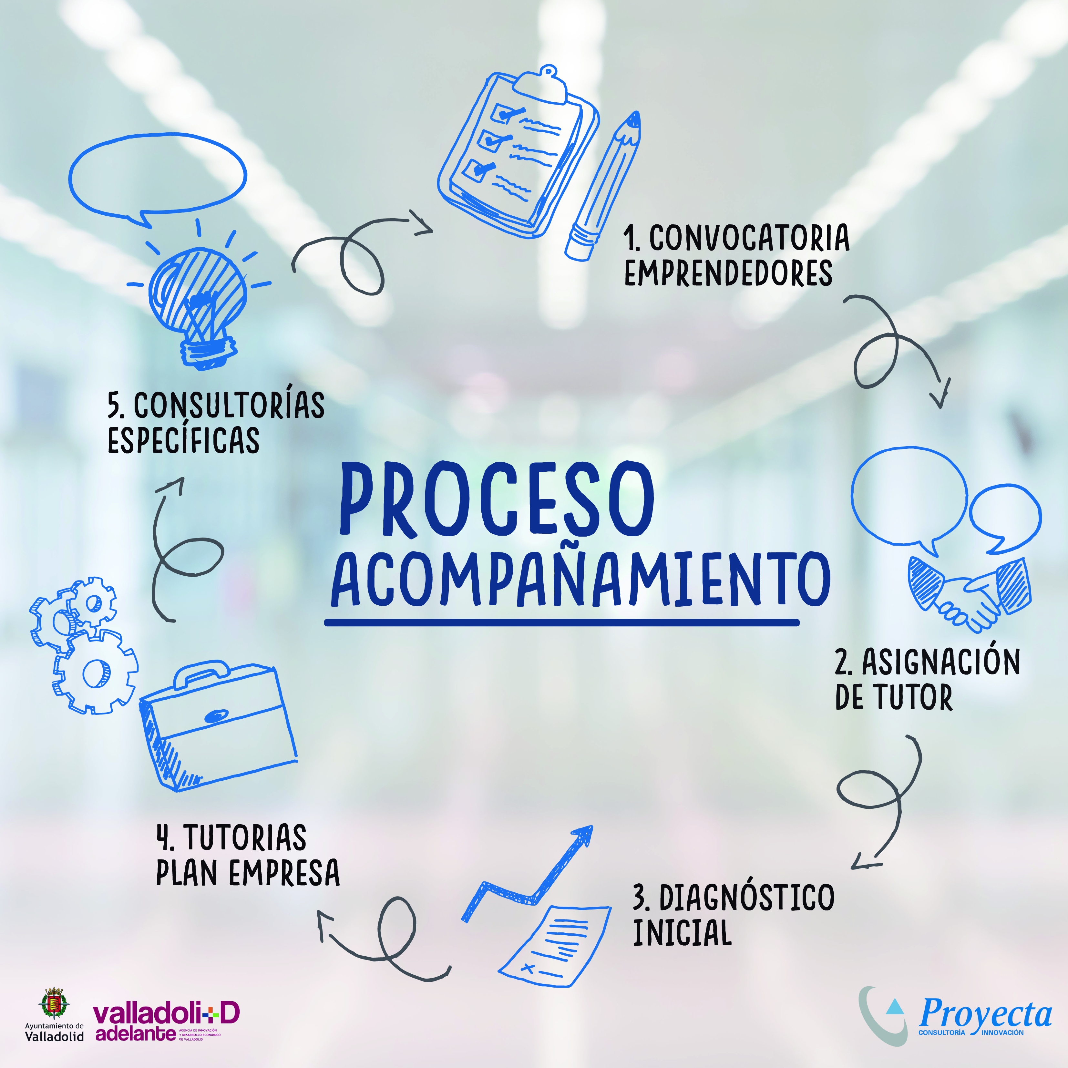
Tutorías Plan de Empresa: Esquema metodológico
CREA 2021 ONLINE

Slide 6

Tutorías Plan de Empresa: Contenidos
CREA 2020 ONLINE

